Slide 1

Föräldramöte

Slide 2
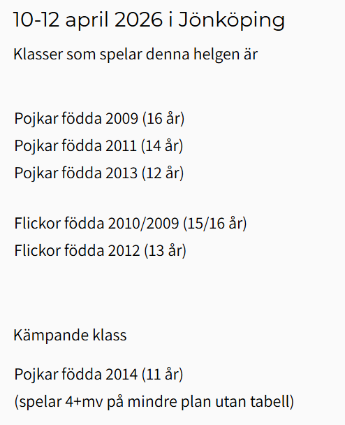
10-12 April 2026 Jönköping https://www.innebandy.se/smaland-blekinge/fair-play-cup

Slide 3
Cupregler https://www.innebandy.se/smaland-blekinge/fair-play-cup/cupregler
Födda 2013-2009 (12-16 år) spelas samtliga matcher på fullplan med stora mål.
2 x 15 min rullande tid, med effektiv tid två sista minuterna i andra perioden i grupp- och slutspel med 5 minuter periodpaus.
Lagen delas in genom lottning i grupper om fyra lag.
Vår målsättning är att lotta lag från olika orter i samma grupp.
Gruppspelet spelas i enkelmöten där alla lag går vidare till ett slutspel.
Gruppspelsmatcherna för födda 2013-2009 (12-16 år) spelas under fredagen 18.00-22.00 och lördagen 08.00-22.00.
Slutspelsmatcherna spelas vanligtvis under söndagen ca 08.00-19.00, några slutspelsmatcher kan även börjas spelas under lördagskvällen.
1:an och 2:an i varje grupp går vidare till A-slutspel, resterande lag går till B-slutspel.

Slide 4
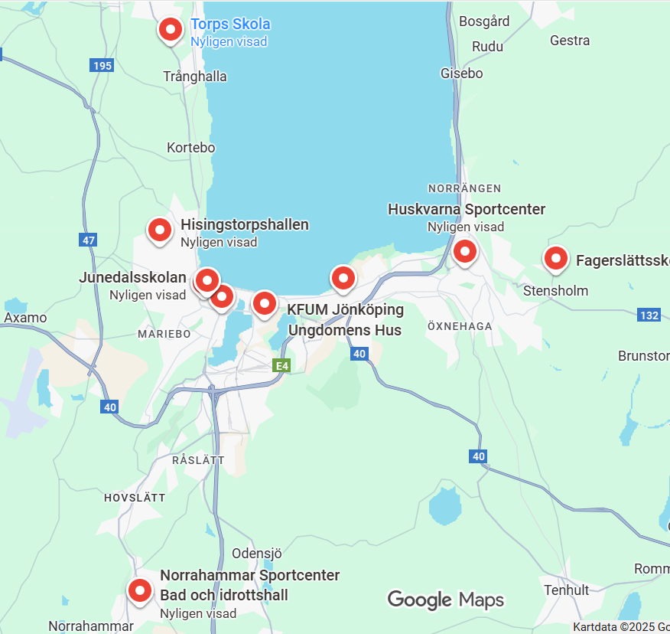
Boende och spelhallar
Spelhallar
5 olika i Jönköping
2 i Husqvarna
1 i Bankeryd
1 i Norrahammar
Lunch och Middag
Alla luncher och middagar serveras på Junedalsskolan
Skolor/boende
5 olika skolor varav en i Huskvarna

Slide 5
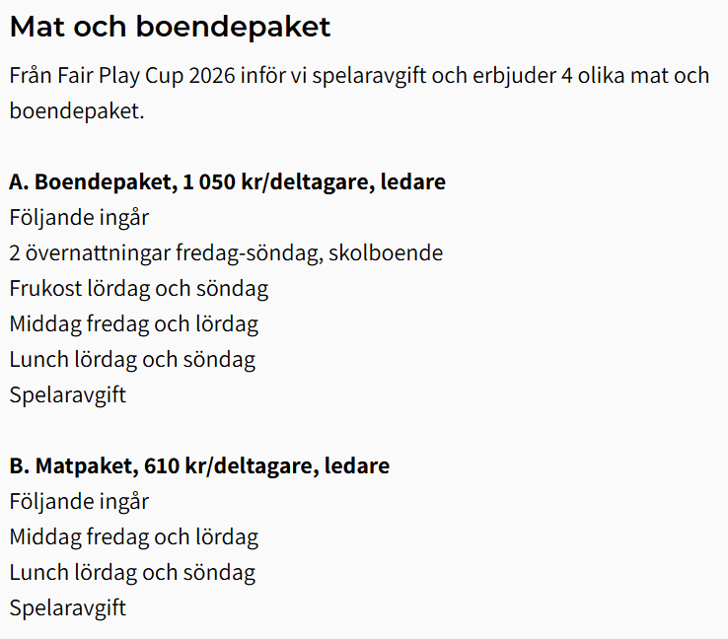
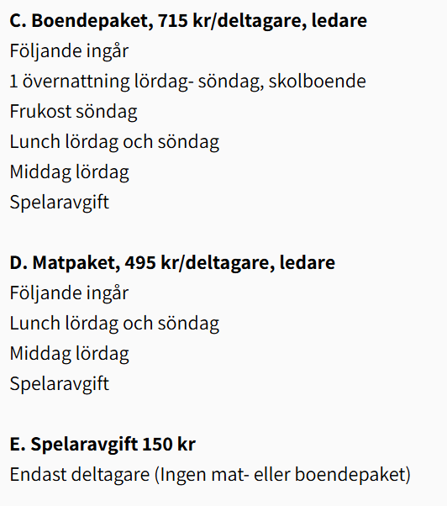
Avgifter och alternativ https://www.innebandy.se/smaland-blekinge/fair-play-cup/avgiftervillkor

Slide 6
Lagkassa
Tankar
Saldo 23/10 | 17243:-
Anmälan cup betald | 3400:-
VPC arbetade timmar | 4400:-
Försäljning armband | 8000:- *
Saldo 6/11 | 26 243:-
Alla ville inte bo med laget förra året – tror det är samma i år?
Många var trötta – ett år äldre men kommer dem ha lättare att somna i år?
Kolla alternativen att bo alla på samma hotell
Med bara matpaket kan lagkassan istället stå för 500kr per barn på hotellkostnaden
* 22 armband kvar att sälja
Förslag Lördag 11.00 mötas hos Olle
Alternativen | Kostnad 13 spelare + 3 ledare
Boendepaket A 1050kr | 16 800
Matpaket D 495kr | 7920

Slide 7



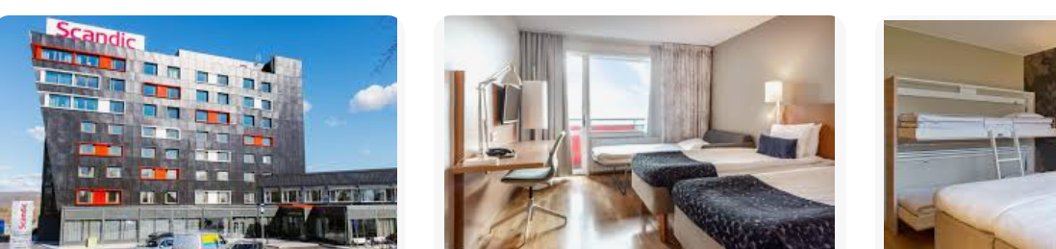
Boende?

Slide 8
Boende – hur många per familj? https://forms.office.com/r/HX3gtCuL7B
Namn | Bo med lagkamrat | Antal i familjen som åker
Alvin
Colin
Evert
Lucas
Melvin
Milton
Movitz
Noel
Olle
Rasmus
Simon
Sixten
Victor

Slide 9
Övrigt
Försäljning innan jul
-Godislådor
-Ravelli
Vad har vi missat att prata om?

